Slide 1
Методи практичного виміру реакції на зміну ціни
Метод регресійного аналізу
Експериментальний підхід.
доц. Українець Л.А.

Slide 2
Метод регресійного аналізу
Регресія динамічних рядів – допомагає проаналізувати дані за певну кількість минулих періодів

Slide 3
Метод регресійного аналізу
Залежна змінна – обсяги продажу
Незалежні змінні – ціна та інші чинники, які впливали на обсяги продажу.

Slide 4
Матриця даних для множинної регресії
Місяць | Ціна (грн) | Витрати на рекламу (тис. грн.) | Обсяг продажів (тис. штук)
1 | 5,35 | 94 | 533
2 | 5,38 | 112 | 552
3 | 6,04 | 143 | 543
4 | 6,47 | 132 | 504
5 | 5,92 | 122 | 531
6 | 5,43 | 143 | 563
7 | 5,10 | 145 | 588
8 | 5,34 | 130 | 544
9 | 5,24 | 145 | 569
10 | 5,18 | 147 | 570
11 | 5,02 | 147 | 602
12 | 4,69 | 154 | 633
1 | 5,13 | 165 | 588
2 | 5,44 | 145 | 586
3 | 5,71 | 145 | 566
4 | 6,03 | 166 | 543
5 | 6,11 | 145 | 548
6 | 6,15 | 148 | 535
7 | 6,15 | 143 | 532
8 | 6,00 | 155 | 543
9 | 5,89 | 157 | 566
10 | 5,78 | 163 | 582
11 | 5,81 | 165 | 625
12 | 5,47 | 165 | 624
1 | 5,82 | 136 | 590
2 | 6,05 | 140 | 580
3 | 6,17 | 138 | 558
4 | 6,32 | 151 | 532
5 | 6,54 | 146 | 485
6 | 6,43 | 162 | 522
7 | 6,80 | 172 | 496
8 | 6,74 | 154 | 513
9 | 6,42 | 170 | 515
10 | 6,35 | 176 | 560
11 | 6,11 | 180 | 592
12 | 6,18 | 184 | 638
Середнє значення | 5,86 | 149,58 | 559,75

Slide 5
Вимоги до регресійного аналізу щодо реакції ринку
Дані за відносно великий проміжок часу
Ціна на протязі досліджуваних періодів має коливатись
Ціна має бути незалежною від інших змінних

Slide 6
Джерела даних
Внутрішні звіти компанії
Аналітичні статті чи дослідження
Консалтингові фірми
Офіційні статистичні дані (державних служб статистики, міжнародних організацій тощо)

Slide 7
Рівняння регресії
Обсяг продажів = а +b₁Місяць+ b₂Ціна + b₃Витрати на рекламу.

Slide 8
Результати регресійного аналізу для матриці даних
Regression Statistics
Multiple R | 0,793
R Square | 0,629
Adjusted R Square | 0,594
Standard Error | 24,198
Observations | 36,000
ANOVA | df | SS | MS | F | Significance F
Regression | 3,000 | 31705,987 | 10568,662 | 18,050 | 0,000
Residual | 32,000 | 18736,763 | 585,524
Total | 35,000 | 50442,750
 | Coefficients | Standard Error | t-Stat | P-value | Lower 95% | Upper 95%
Intercept | 740,509 | 51,287 | 14,438 | 0,000 | 636,040 | 844,977
Місяць | 0,649 | 1,637 | 0,422 | 0,676 | -2,482 | 3,779
Ціна | -57,343 | 9,041 | -6,342 | 0,000 | -75,759 | -38,926
Витр. на рекл. | 1,011 | 0,309 | 3,273 | 0,003 | 0,382 | 1,639

Slide 9
Цінова еластичність :
$$Е=\frac{\%∆ Обсяг продажу}{\% ∆ Р}$$

Slide 10
Цінова еластичність :
$$Е=\frac{\%∆ Обсяг продажу}{\% ∆ Р}$$
Коефіцієнт ціни у регресії – це зміна у обсягах продажу при зміні ціни на 1 гривню
$$Коефіцієнт ціни= \frac{∆ Обсяг продажу}{∆Р на одну гривню}$$

Slide 11
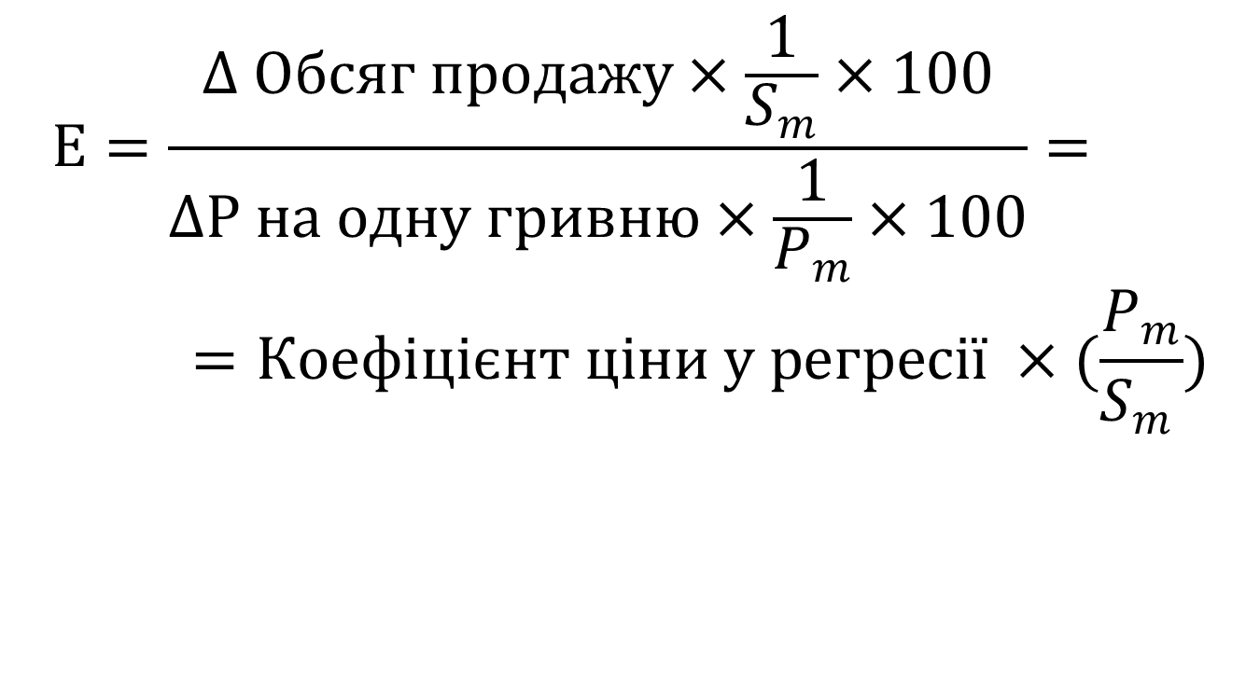
Обрахування цінової еластичності за допомогою коефіцієнта ціни у регресії
$$Е=\frac{∆ Обсяг продажу×\frac{1}{S_{m}}×100}{∆Р на одну гривню×\frac{1}{P_{m}}×100}==Коефіцієнт ціни у регресії ×(\frac{P_{m}}{S_{m }})$$

Slide 12
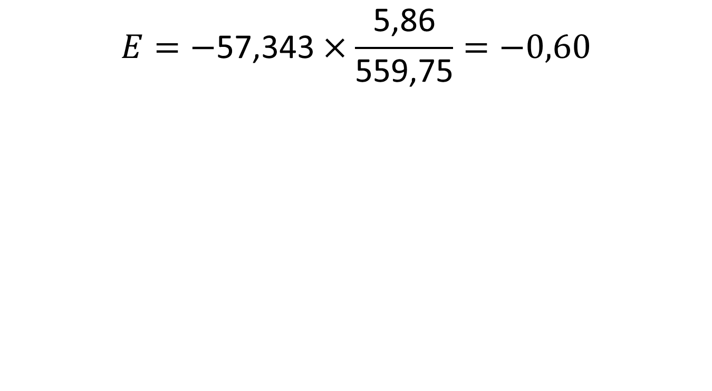
Обрахування еластичності за результатами регресії
$$E=−\text{57,343}×\frac{\text{5,86}}{\text{559,75}}=−0,60$$

Slide 13
Контрольований експеримент з двома групами
Сформувати дві рівноцінні групи споживачів
Змінити ціну в тестовій групі
Виміряти результат

Slide 14
Приклад контрольованого експерименту для оцінки реакції ринку на зміни ціни

Slide 15
Експеримент визначення продажу - контрольований експеримент, у якому обсяги продажу є залежною змінною

Slide 16
Розрахунок відсоткової зміни ціни
$$\%∆Р= \frac{{Ціна тестової групи}_{час 2}−{Ціна контрольної групи}_{час 2}}{{Ціна контрольної групи}_{час 2}}×100= −20\%$$

Slide 17
Розрахунок відсоткової зміни ціни
$$\%∆Р= \frac{{Ціна тестової групи}_{час 2}−{Ціна контрольної групи}_{час 2}}{{Ціна контрольної групи}_{час 2}}×100= −20\%$$
Розрахунок відсоткової зміни обсягів продажу
$$\%∆Обсяг продажу== \frac{{Обсяг продажу тестової групи}_{час 2}− {Обсяг продажу контрольної групи}_{час 2}}{{Обсяг продажу контрольної групи}_{час 2}}×100= 30\%$$

Slide 18
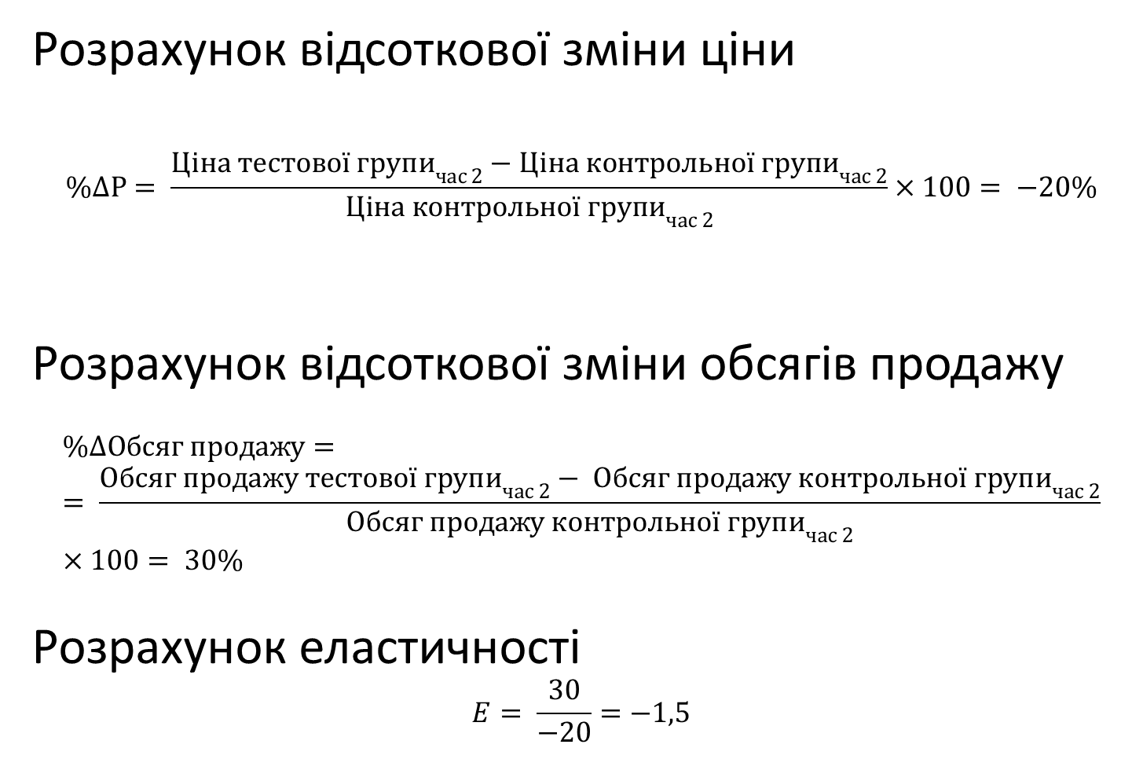
Розрахунок відсоткової зміни ціни
$$\%∆Р= \frac{{Ціна тестової групи}_{час 2}−{Ціна контрольної групи}_{час 2}}{{Ціна контрольної групи}_{час 2}}×100= −20\%$$
Розрахунок відсоткової зміни обсягів продажу
$$\%∆Обсяг продажу== \frac{{Обсяг продажу тестової групи}_{час 2}− {Обсяг продажу контрольної групи}_{час 2}}{{Обсяг продажу контрольної групи}_{час 2}}×100= 30\%$$
Розрахунок еластичності
$$E= \frac{30}{−20}=−1,5$$

Slide 19
Приклад контрольованого експерименту з двома незалежними змінники
Рівень ціни | Витрати на рекламу
 | Низькі | Високі
базова | 1 | 1,525
+20% | 0,820 | 1,066
+40% | 0,708 | 0,710
Примітка: показник продажів наведений у таблиці – це обсяг продажу в групі розділений на обсяг продажу у контрольній групі (тобто групи де застосовувалась базова ціна + малі видатки на рекламу)

Slide 20
Експерименти сурогатного продажу
Експеримент штучного продажу – передбачає симуляцію купівлі, споживачі приймають рішення у штучно створеному просторі

Slide 21
Експерименти сурогатного продажу
Експеримент штучного продажу – передбачає симуляцію купівлі, споживачі приймають рішення у штучно створеному просторі
Опитування – споживачі відповідають на запитання щодо свого вибору

Slide 22
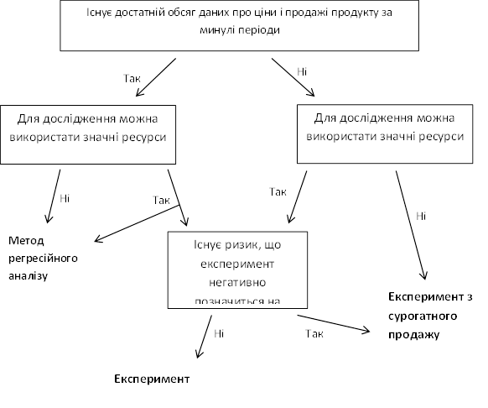
Вибір способу дослідження реакції ринку на зміну ціни

